Slide 1
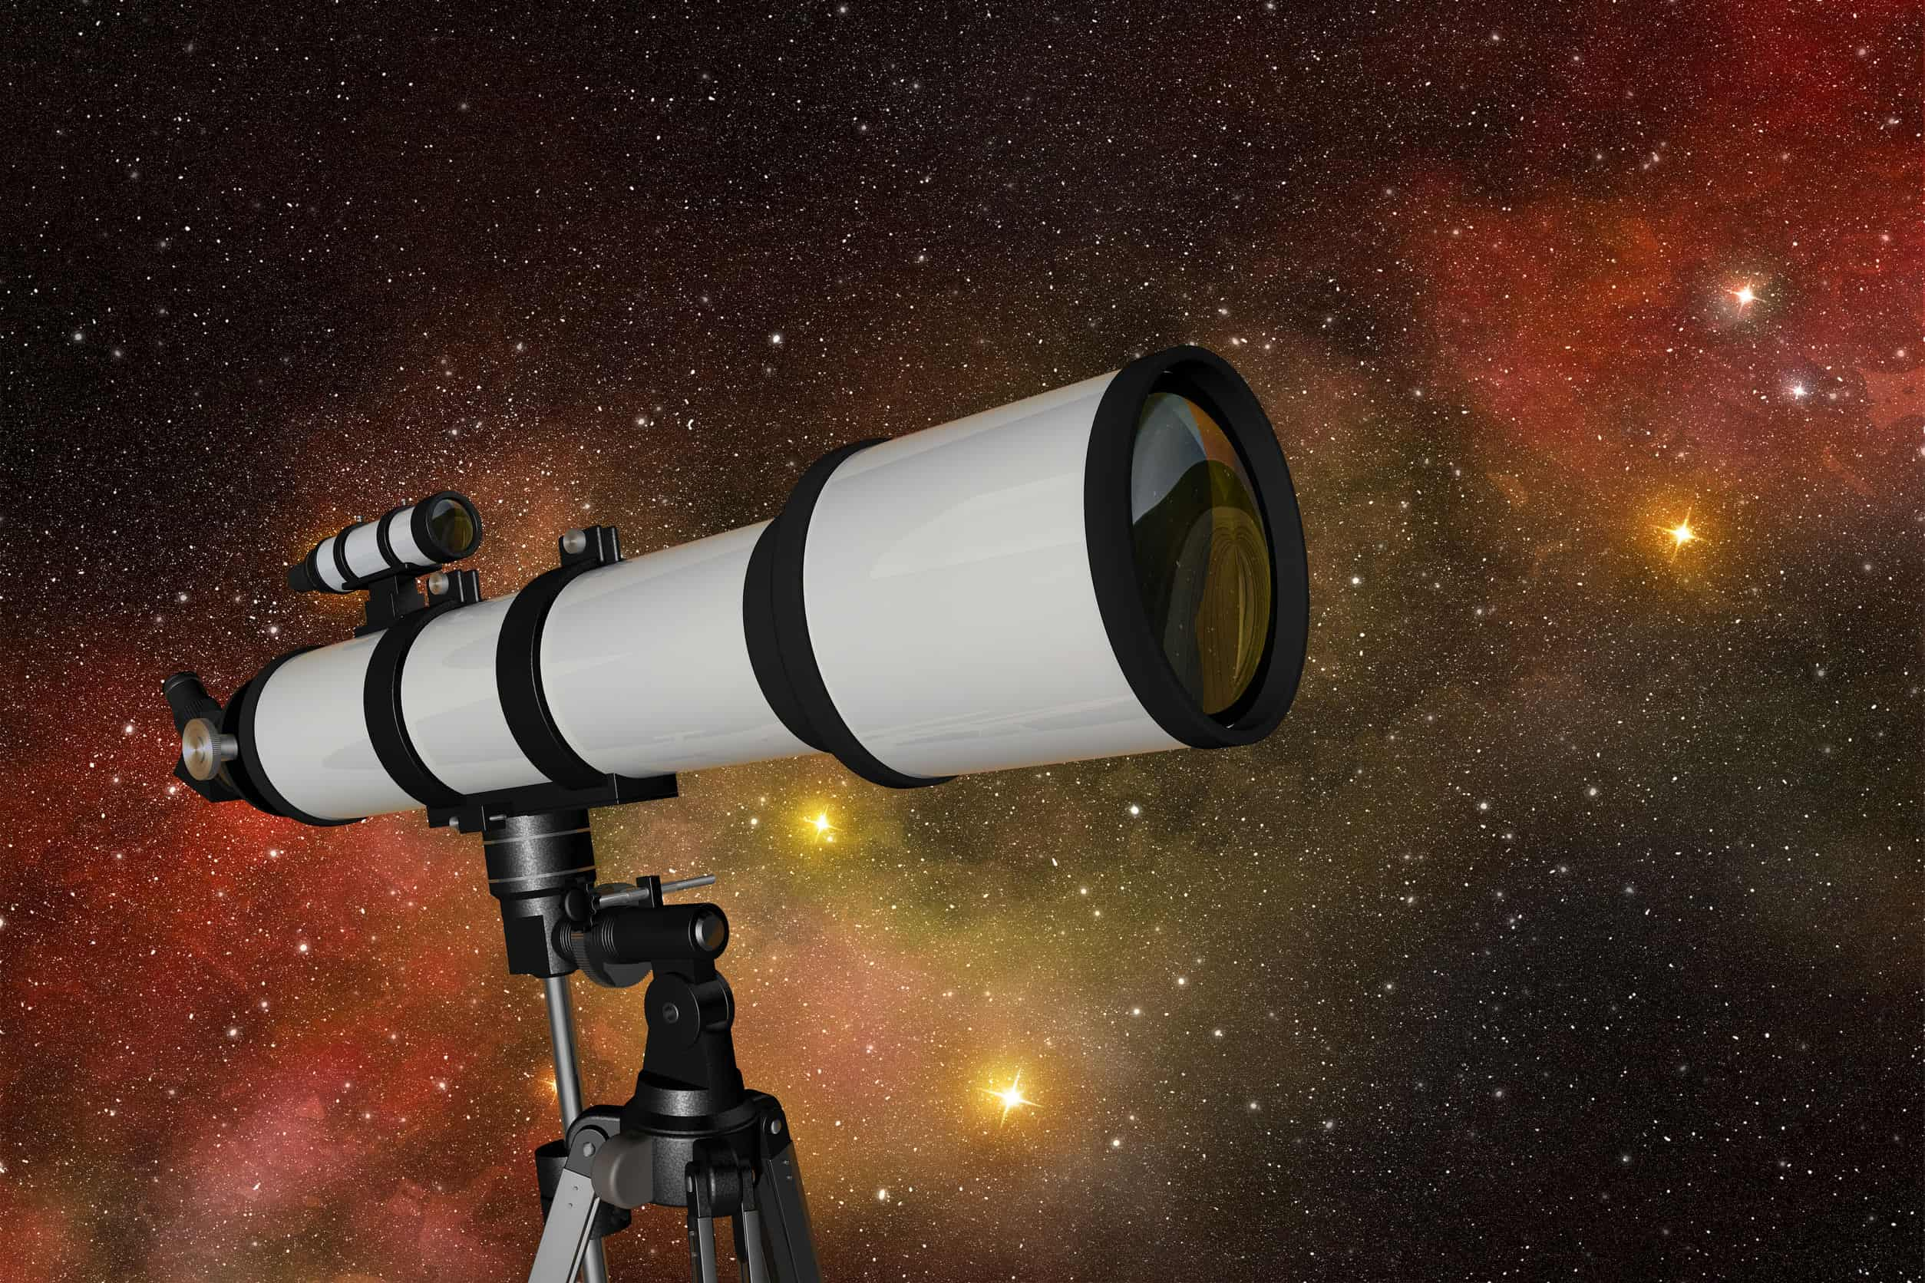
Het heelal vanuit een brandpunt
Julie Loyen, Kobe Roex & Jarne Symons

Slide 2
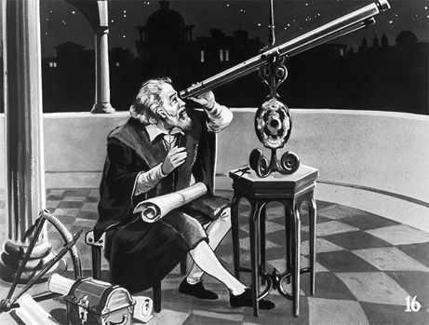
Hoofdstuk 4: Onderzoek met de telescoop
'There is no such thing as a failed experiment, only experiments with unexpected outcomes.'
- Richard Buckminster Fuller

Slide 3
Hoekenwerk
Lezen met de telescoop → p. 48
Spiegelvorming met meerdere spiegels → p. 50
Weerkaatsing van lichtstralen → p. 52
Verschillende soorten lenzen → p. 54
Zwarte binnenkant van een telescoop → p. 57
De slechtvalk en de telescoop → p. 58

Slide 4
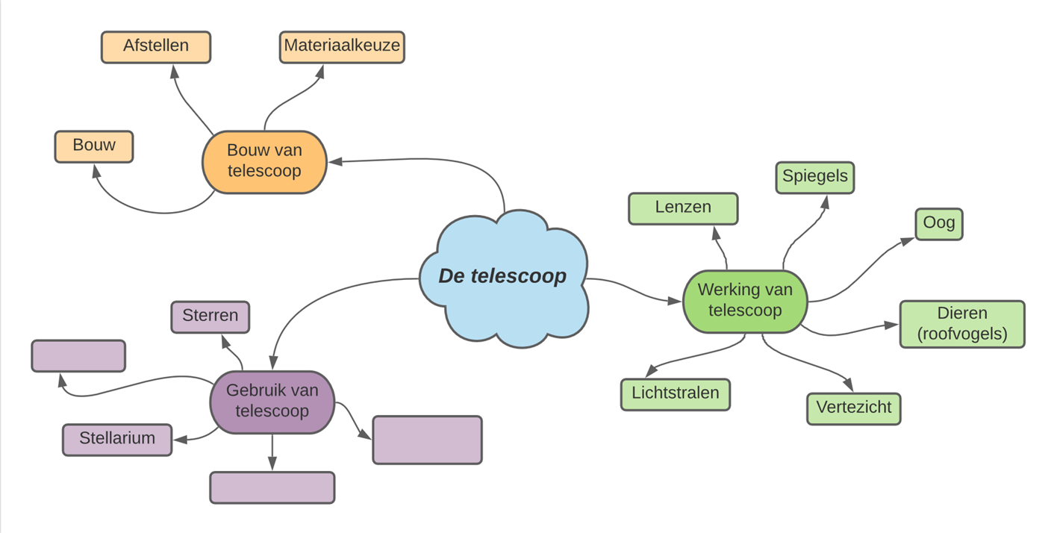
Materiaalkeuze

